Slide 1
课程回顾
§4.3 广义根轨迹
§4.3.1 参数根轨迹
— 构造等效开环传递函数
§4.3.2 零度根轨迹
— 注意与绘制180º根轨迹不同的3条法则

Slide 2
自动控制原理
（第 16 讲）
§4 根轨迹法
§4.1 根轨迹法的基本概念
§4.2 绘制根轨迹的基本法则
§4.3 广义根轨迹
§4.4 利用根轨迹分析系统性能

Slide 3
自动控制原理
（第 16 讲）
§4.4 利用根轨迹分析系统性能
第四章小结

Slide 4
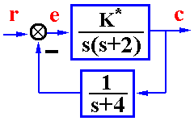
§4.4 利用根轨迹分析系统性能（1）
利用根轨迹法分析系统动态性能的基本步骤
⑴ 绘制系统根轨迹；
⑵ 依题意确定闭环极点位置；
⑶ 确定闭环零点；
⑷ 保留主导极点，利用零点极点法估算系统性能
例1 已知系统结构图，K*= 0→∞，绘制系统根轨迹并确定：
⑴ 使系统稳定且为欠阻尼状态时开环增益 K 的取值范围；
⑵ 复极点对应 ξ=0.5 (β=60^{ο}) 时的 K 值及闭环极点位置；
⑶ 当 λ₃=−5 时，λ_{1，2}=？相应 Κ=?
⑷ 当 Κ*=4 时， 求λ_{1, 2, 3} 并估算系统动态指标( σ%,t_{s})。

Slide 5
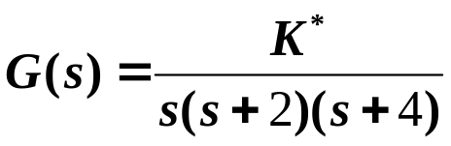
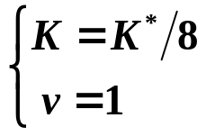
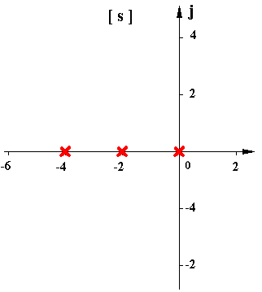

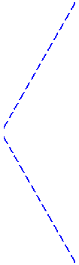


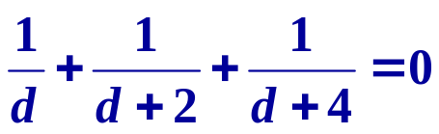


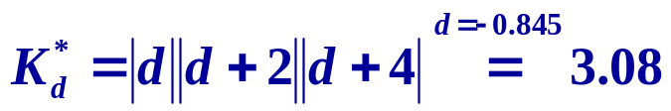




§4.4 利用根轨迹分析系统性能（2）
⑴ 使系统稳定且为欠阻尼状态时开环增益 K 的取值范围；
解. 绘制系统根轨迹
① 实轴上的根轨迹：(-∞,-4], [-2,0]
② 渐近线：
③ 分离点：
整理得：
解根：
④ 虚轴交点：

Slide 6
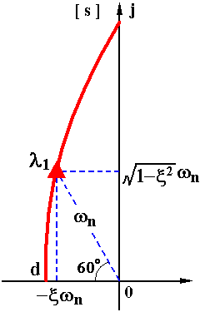


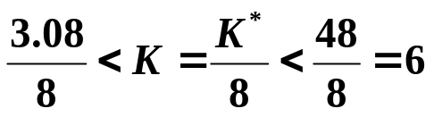
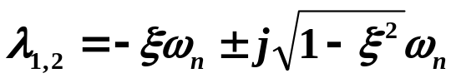

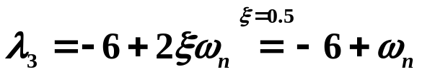



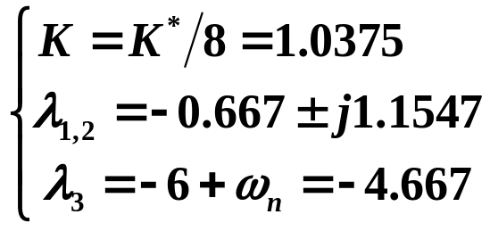
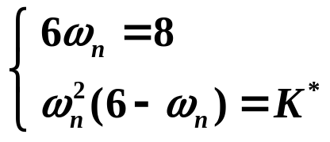
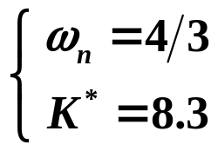
§4.4 利用根轨迹分析系统性能（3）
⑴ 使系统稳定且为欠阻尼状态时开环增益 K 的取值范围
依题，对应
有：
⑵ 复极点对应 ξ=0.5 (β=60^{ο}) 时的 K 值及闭环极点位置
设
由根之和
应有：
比较系数
解根：

Slide 7
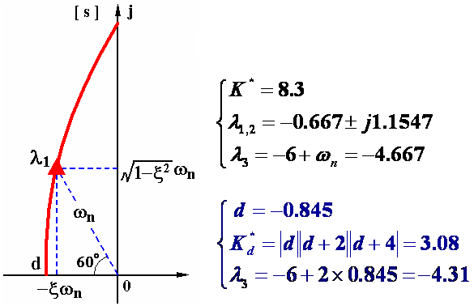











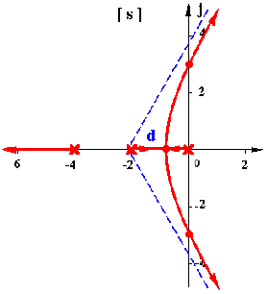






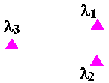


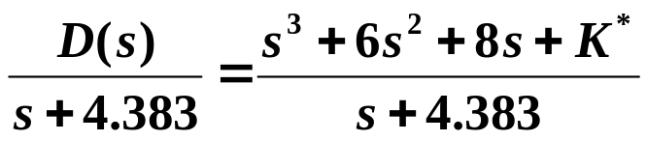
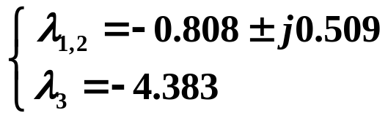

§4.4 利用根轨迹分析系统性能（4）
⑶ 当 λ₃=−5 时，λ_{1，2}=？相应 Κ=?
⑷ 当 Κ*=4 时， 求λ_{1, 2, 3} 并估算系统动态指标( σ%,t_{s})
令
试根
解根：

Slide 8
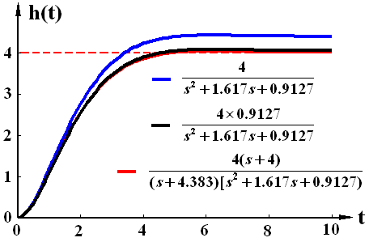
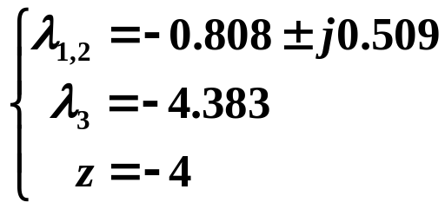
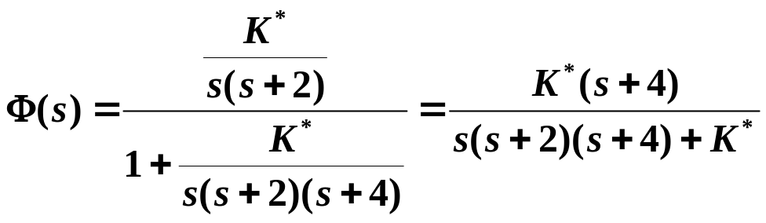
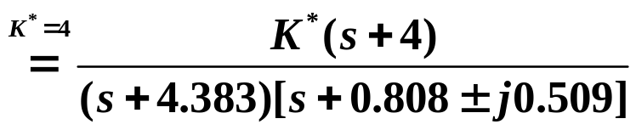
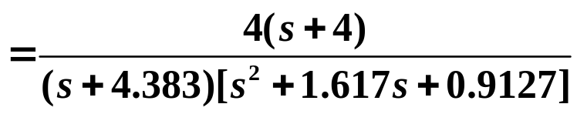
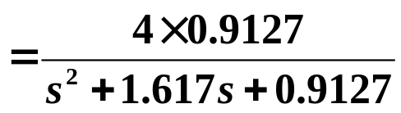
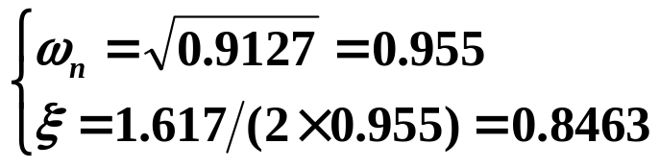
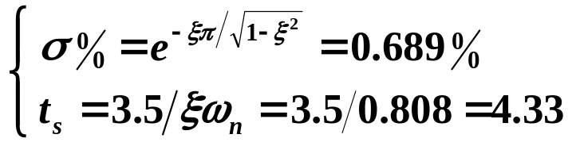
§4.4 利用根轨迹分析系统性能（5）
⑷ 当 Κ*=4 时， 求λ_{1, 2, 3} 并估算系统动态指标( σ%,t_{s})
视 λ_{1,2} 为主导极点

Slide 9
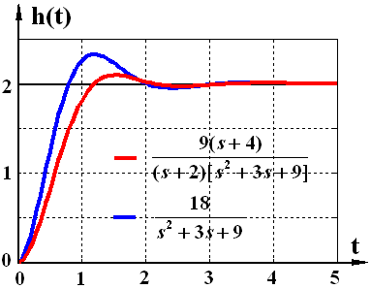
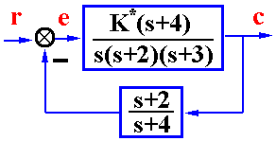
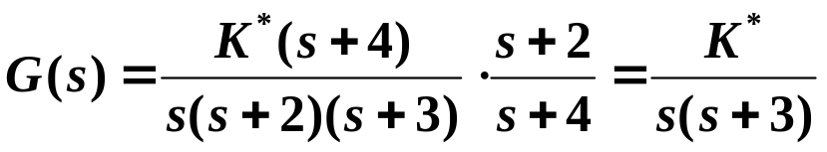
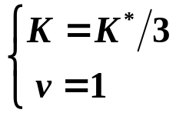
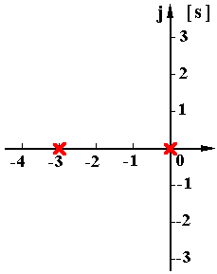





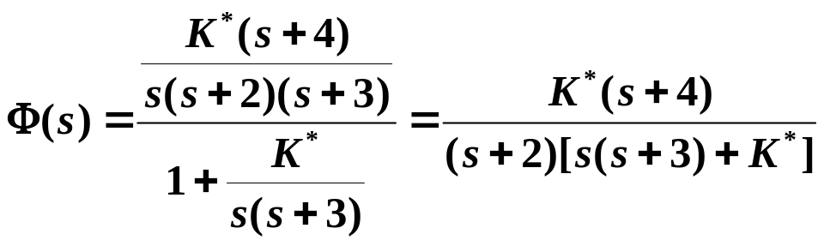
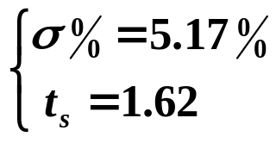
§4.4 利用根轨迹分析系统性能（6）
例2 系统结构图如图所示。
（1）绘制当K*= 0→∞时系统的根轨迹；
（2）使复极点对应的 ξ=0.5 (β=60^{ο}) 时的 K 及 λ =?
（3）估算系统动态性能指标( σ%, t_{s})
解. (1)
(2) 当 ξ=0.5 (β=60º) 时
(3)

Slide 10
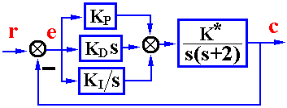
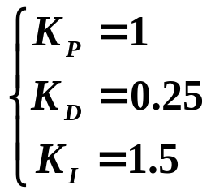
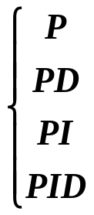
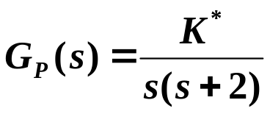
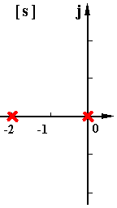
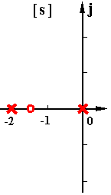
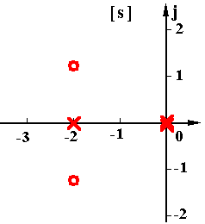
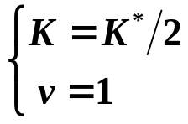
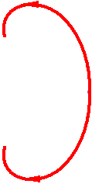
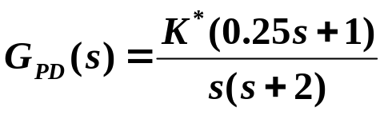

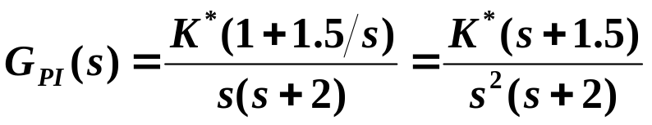
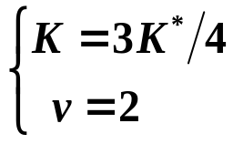
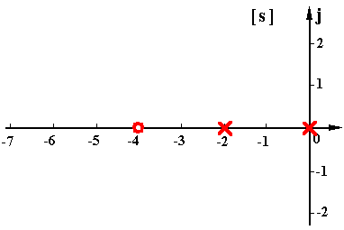

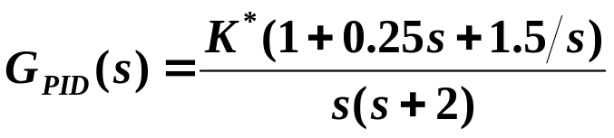
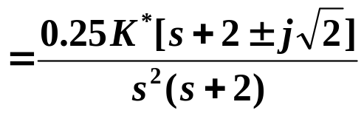
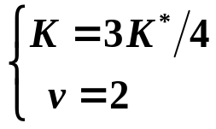

§4.4 利用根轨迹分析系统性能（7）
讨论：附加开环零、极点对系统动态性能的影响？
例3 PID控制系统结构图如图所示。
设 , K*= 0→∞, 采用 控制, 分别绘根轨迹。
解. (1) P:
(2) PD:
(3) PI:
(4) PID:

Slide 11












附加闭环零、极点对系统动态性能的影响

Slide 12


















§4.4 根轨迹校正举例（1）
例5. 系统结构图如图所示, 设计Gc(s)使系统
满足动态指标 。
解.
由
解出
为使 位于根轨迹上，须使之满足相角条件
考虑物理可实现，设计
取 有
可确定：

Slide 13











§4.4 根轨迹校正举例（2）
验算指标
验算演示
计算得：
调整 得：
Notes:
验算演示步骤：
启动MATLAB6.5 / E: / 卢京潮专用 / 自动控制原理课程专用目录 / mbook / genguiji_jiaozheng；
调入G1，看系统单位阶跃响应，将增益比改为0.7，此时K*=57*0.7=40，验证指标。

